Slide 1
A MAGYAR POLGÁRI REPÜLÉS INFORMATIKAI TÖRTÉNETE BEVEZETŐ ELŐADÁS
Ballai János

Slide 2
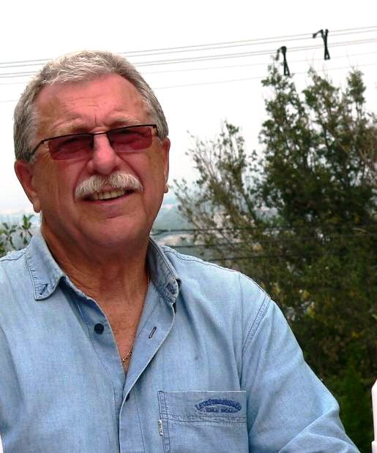
Ballai János– előadó – e-mail: jballai@t-online.hu
repülőmérnök, a MALÉV Számítástechnikai Osztály megalapítója és vezetője 1975-től 1991-ig
A SITA Service Development Committee MALÉV részéről választott tagja(1977-1982-ig) – 18 légitársaság képviselete közös fejlesztési kérdésekben
A SAGIL fejlesztés projekt vezetője 1981 – 1983 között

Slide 3
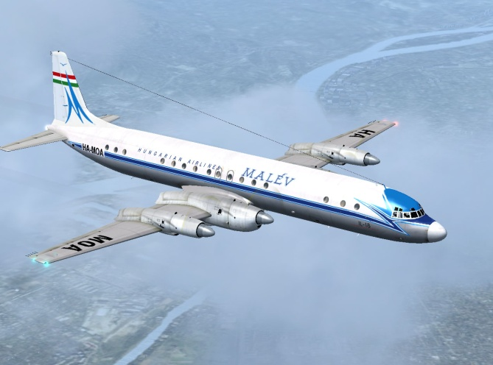
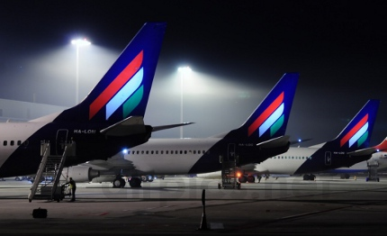
TÉMAKÖRÖK
MALÉV rövid történelme
MALÉV informatika megalapítása, körülmények
Az informatikai fejlesztés fő mérföldkövei
A SITA szervezet szerepe a repülési informatikai fejlesztési stratégiában

Slide 4
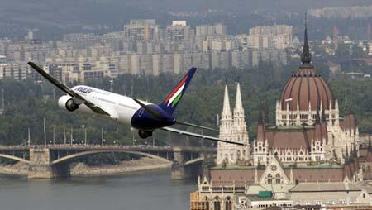
A MALÉV RÖVID TÖRTÉNELME
1954 – MALÉV megalapítása a Maszovlet jogutódjaként
1973 – Megalakul a KPM Légiforgalmi és Repülőtéri Igazgatósága
1975 – MALÉV élére új, szakmai vezetés kinevezése
1976 – A MALÉV Önálló Számítástechnikai osztály megalakítása –
informatikai stratégia, szervezet kialakítás
1980 – Új hangár és műszaki bázis komplexum megépítése
1985 – Ferihegy 2 új terminál megépítése – 2 terminálos üzemmód
1990 után – tulajdonosi átalakulások és hosszú távú járatok beindítása
1998 – Ferihegy Terminal 2B megnyitása
2007 – MALÉV a OneWorld globális szövetség tagja lesz
2012 február – MALÉV csőd

Slide 5
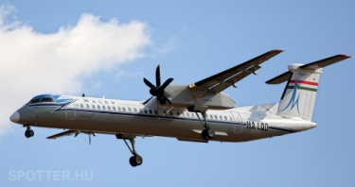
MALÉV INFORMATIKA MEGALAPÍTÁSA 1976
Az új vezetés stratégiája, körülmények
Az informatikai szervezet megalapítása, lehetőségek
a történelem során a MALÉV Informatikai szervezeti alárendeltsége többször változott, leginkább Vezérigazgató vagy I. Helyettes közvetlen vagy Pénzügyi Igazgatói alárendeltség volt jellemző
maximum létszáma 150, minimum 20 fő volt
az informatikai erőforrások centralizációs aránya is többször változott, 2000 után már az erősen decentralizált és outsource-olt struktúra dominált
A MALÉV Informatika és a felhasználók jelentős nemzetközi sikereket értek el sok fórumon, befolyásolták a fejlesztéseket

Slide 6
MALÉV INFORMATIKAI FEJLESZTÉS FŐ MÉRFÖLDKÖVEI
1954-1975 – hang, lyukszalag telex-
1975 – Utas-helyfoglalási rendszer bevezetése (SITA Gabriel rendszer világelsőként)
1978 - Utas-kezelési és járatindítási rendszer bevezetése (DCS Raycheck, mint 1. generáció)
1981- Járatinformációs és utas-tájékoztatási rendszer – Rayfids (1. generáció) bevezetése
1982- Útvonal-tervezés, navigáció automatizálása, SITA Flight Planning rendszer bevezetése
1982-83 Müszaki karbantartási és anyag-gazdálkodási rendszer -SAGIL kifejlesztése és bevezetése
1983- Légi áru fuvarozási rendszer bevezetése (SITA Cargo rendszer világelsőként)

Slide 7
MALÉV INFORMATIKAI FEJLESZTÉS FŐ MÉRFÖLDKÖVEI folytatás
1985 – 2 terminálos repülőtéri üzem biztosítása : SDCS, FIDS 2. generációk bevezetése, operatív üzem irányítás automatizálása elindul
1990- fajlagos előnyszámítás, optimalizálás 1. generáció, IATA Yield Management rendszer elindul
1992 - hajózó személyzet tervezés és vezénylés automatizálása, SITA Crew management bevezetése
1999- üzemirányítás rendszerek (ops, crew) migrációja a Lufthansa Systems Netline termékcsaládra, 2. generáció
2005 - magyar termék Cargo bevezetés, 2. generáció
2009- MALÉV utas rendszerek migrációja AMADEUS Altéa platformra (3. generáció)

Slide 8
A SITA SZEREPE A REPÜLÉSI INFORMATIKAI FEJLESZTÉSI STRATÉGIÁBAN
A SITA megalapítása a 2. világháború után a nemzetközi légi közlekedés megújítására
A S.I.T.A. szervezetét – Société Internationale Télécommunicátions Aeronautiques 11 légitársaság alapította meg 1949-ben Air France, KLM, Sabena, Swissair, British European Airways,(BEAC), British Overseas Airways Corporation,BOAC), British South American Airways (BSAA), Swedish A.G.Aerotransport, Danish Det Luftfartselskab A/S, Norwegian Det Norske Luftfartselskap.

Slide 9
A SITA SZEREPE A REPÜLÉSI INFORMATIKAI FEJLESZTÉSI STRATÉGIÁBAN folytatás
SITA kommunikációs hálózat fejlesztésének mérföldkövei
1949 – 1950 – SITA megnyitotta az első telekommunikációs központot Rómában. 1. számú generáció
1966 – Type B Automated Switching. Az első message switching számítógép Frankfurtban került bevezetésre.
1971 – Type A 2nd Gen. Network Lehetővé vált az interaktív adatcsere a terminálok között. SITA letelepítette az első szatellit processzort, műholdak kerültek telepítésre 32.00.km magasságban az egyenlítő felett
1981 – X.25.- SNA – 3rd Gen. Network (DTN) Ez az adatkommunikációs rendszer biztosította a kommunikációt az u. n. Host számítógép(IBM mainframe) és a perifériális pontok között.

Slide 10
A SITA SZEREPE A REPÜLÉSI INFORMATIKAI FEJLESZTÉSI STRATÉGIÁBAN folytatás
1992 – Frame Relay – 4.th Gen. network. Frame Relay a csomagkapcsolt hálózatok egy kommunikációs szabványa, amelyet az ANSI és CCITT közösen dolgozott ki.
1996 – SITA IP Core – Internet Protocol biztosítja a host (központ)címzését és a routing datagram leírását a forrástól a címzett központig
2002 – Equant IP Global – Az Equant kapcsolatot biztosít a multinacionális vállalatok között, használva a hang és adatkommunikációs technológiát.

Slide 11
A SITA HÁLÓZAT EGYSZERŰSÍTETT ELVI VÁZLATA 1980-AS ÉVEK ( KÖZPONTOK VÁROSNEVEIVEL)

Slide 12
AMS
HIGH LEVEL
CENTER
CPH
LON
BRU
Satellit proc.
BER
STO
TLV
ATH
NYC
FRA
DUS
MUC
VIE
GVA
PAR
ROM
ZRH
MAD
NCE
CAS
TUN
MIL
ATH
BAR
PMI

Slide 13
A SITA SZEREPE A REPÜLÉSI INFORMATIKAI FEJLESZTÉSI STRATÉGIÁBAN folytatás
Globális hálózatai kivételes képességeinek jobb kihasználására a SITA csoportos üzemmódú applikációs szolgáltatásokat fejlesztett ki, (az eredetileg csak telekommunikációs cég 1997 után átalakult )
Telex, dedikált speciális repülési telekommunikáció majd általános hálózatok
Gabriel utas helyfoglalás, utas- és poggyász kezelés, légi áruszállítás, navigációs termékcsaládok, üzemirányítási rendszerek, közös repülőtéri infrastruktúrák
A SITA Magyarországon regionális központot üzemeltetett, a volt szocialista régiónak is előnyös komplex szolgáltatásokat ajánlott
A MALÉV és a Ferihegyi Repülőtér (LRI) SITA alapon hozták létre informatikai infrastruktúrájukat
később más szolgáltatók is bekapcsolódtak a magyar repülési informatikába (Amadeus, Lufthansa Systems, Jeppesen) és lettek magyar termékek is
A SITA ma is a világ legnagyobb neutrális és legtöbb (200+) repülési felhasználót kiszolgáló sikeres szervezete, elsősorban kis- és középméretű légitársaságokra szakosodva

